Slide 1


书单

Slide 2
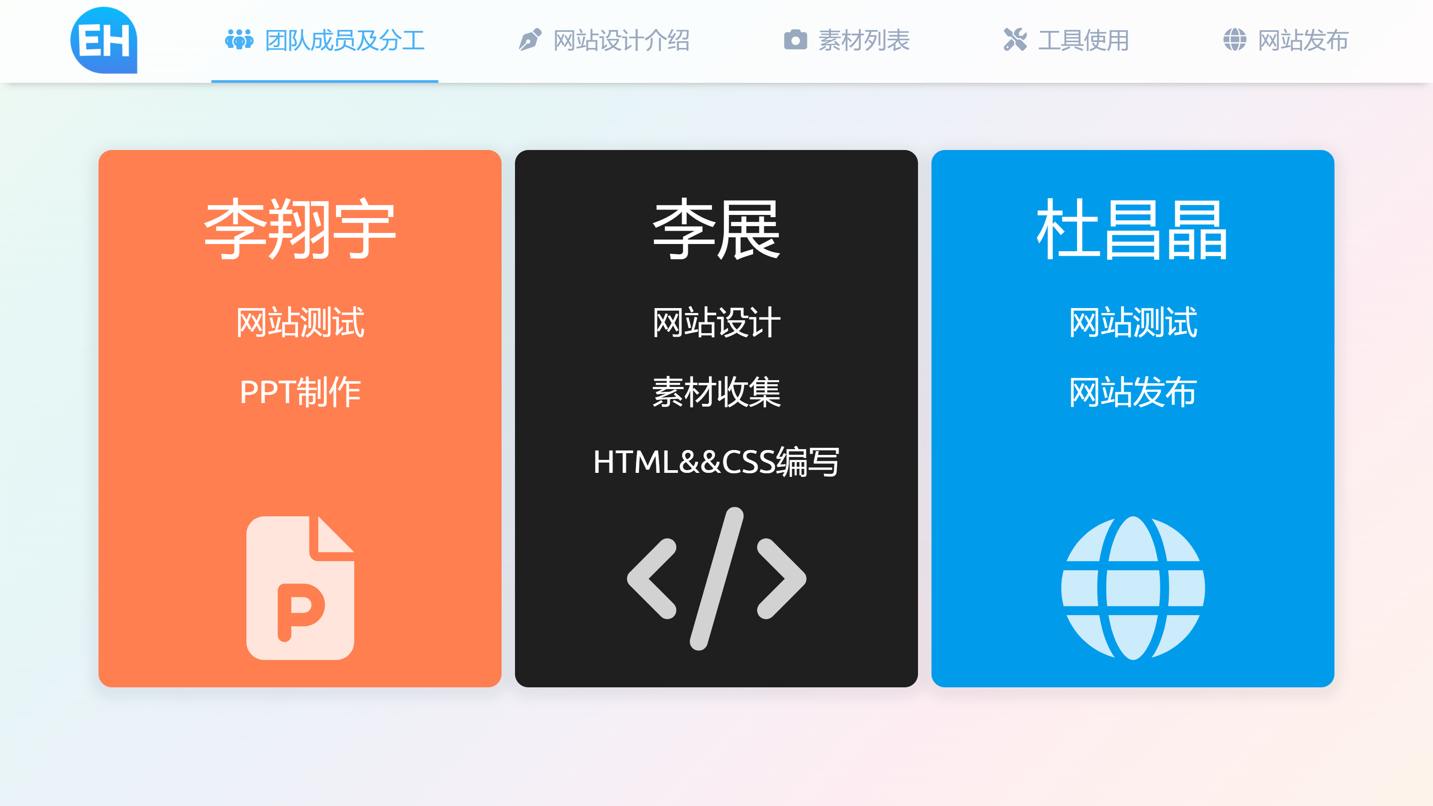

Slide 3
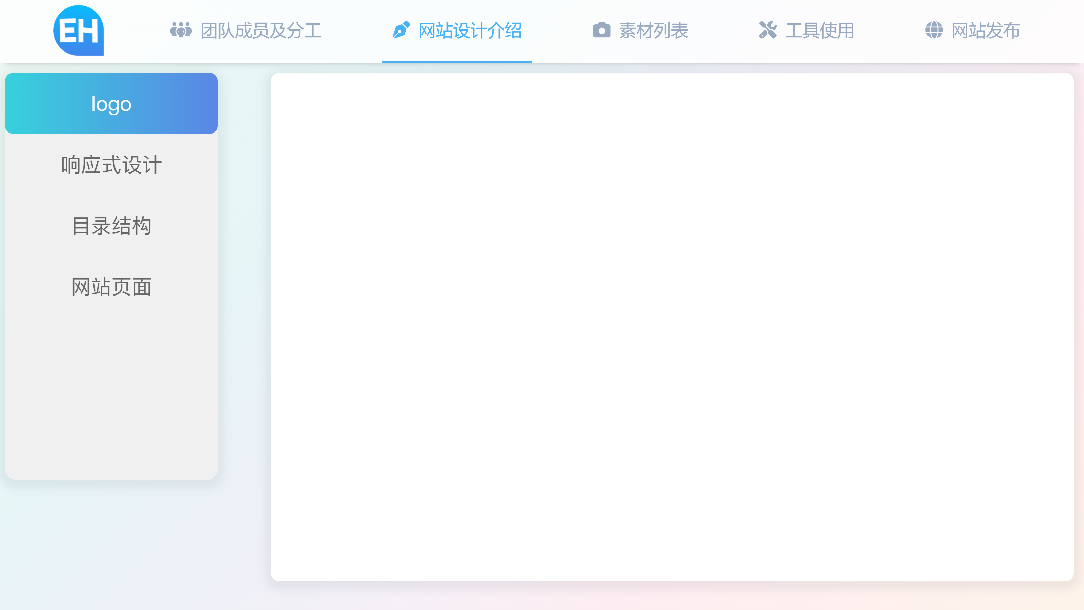
本站的logo是蓝色水滴形图案。
蓝色的水滴形象征着知识的流动、信息的涌动，以及阅读的乐趣。暗示知识和阅读就像水一样源源不断。

Slide 4
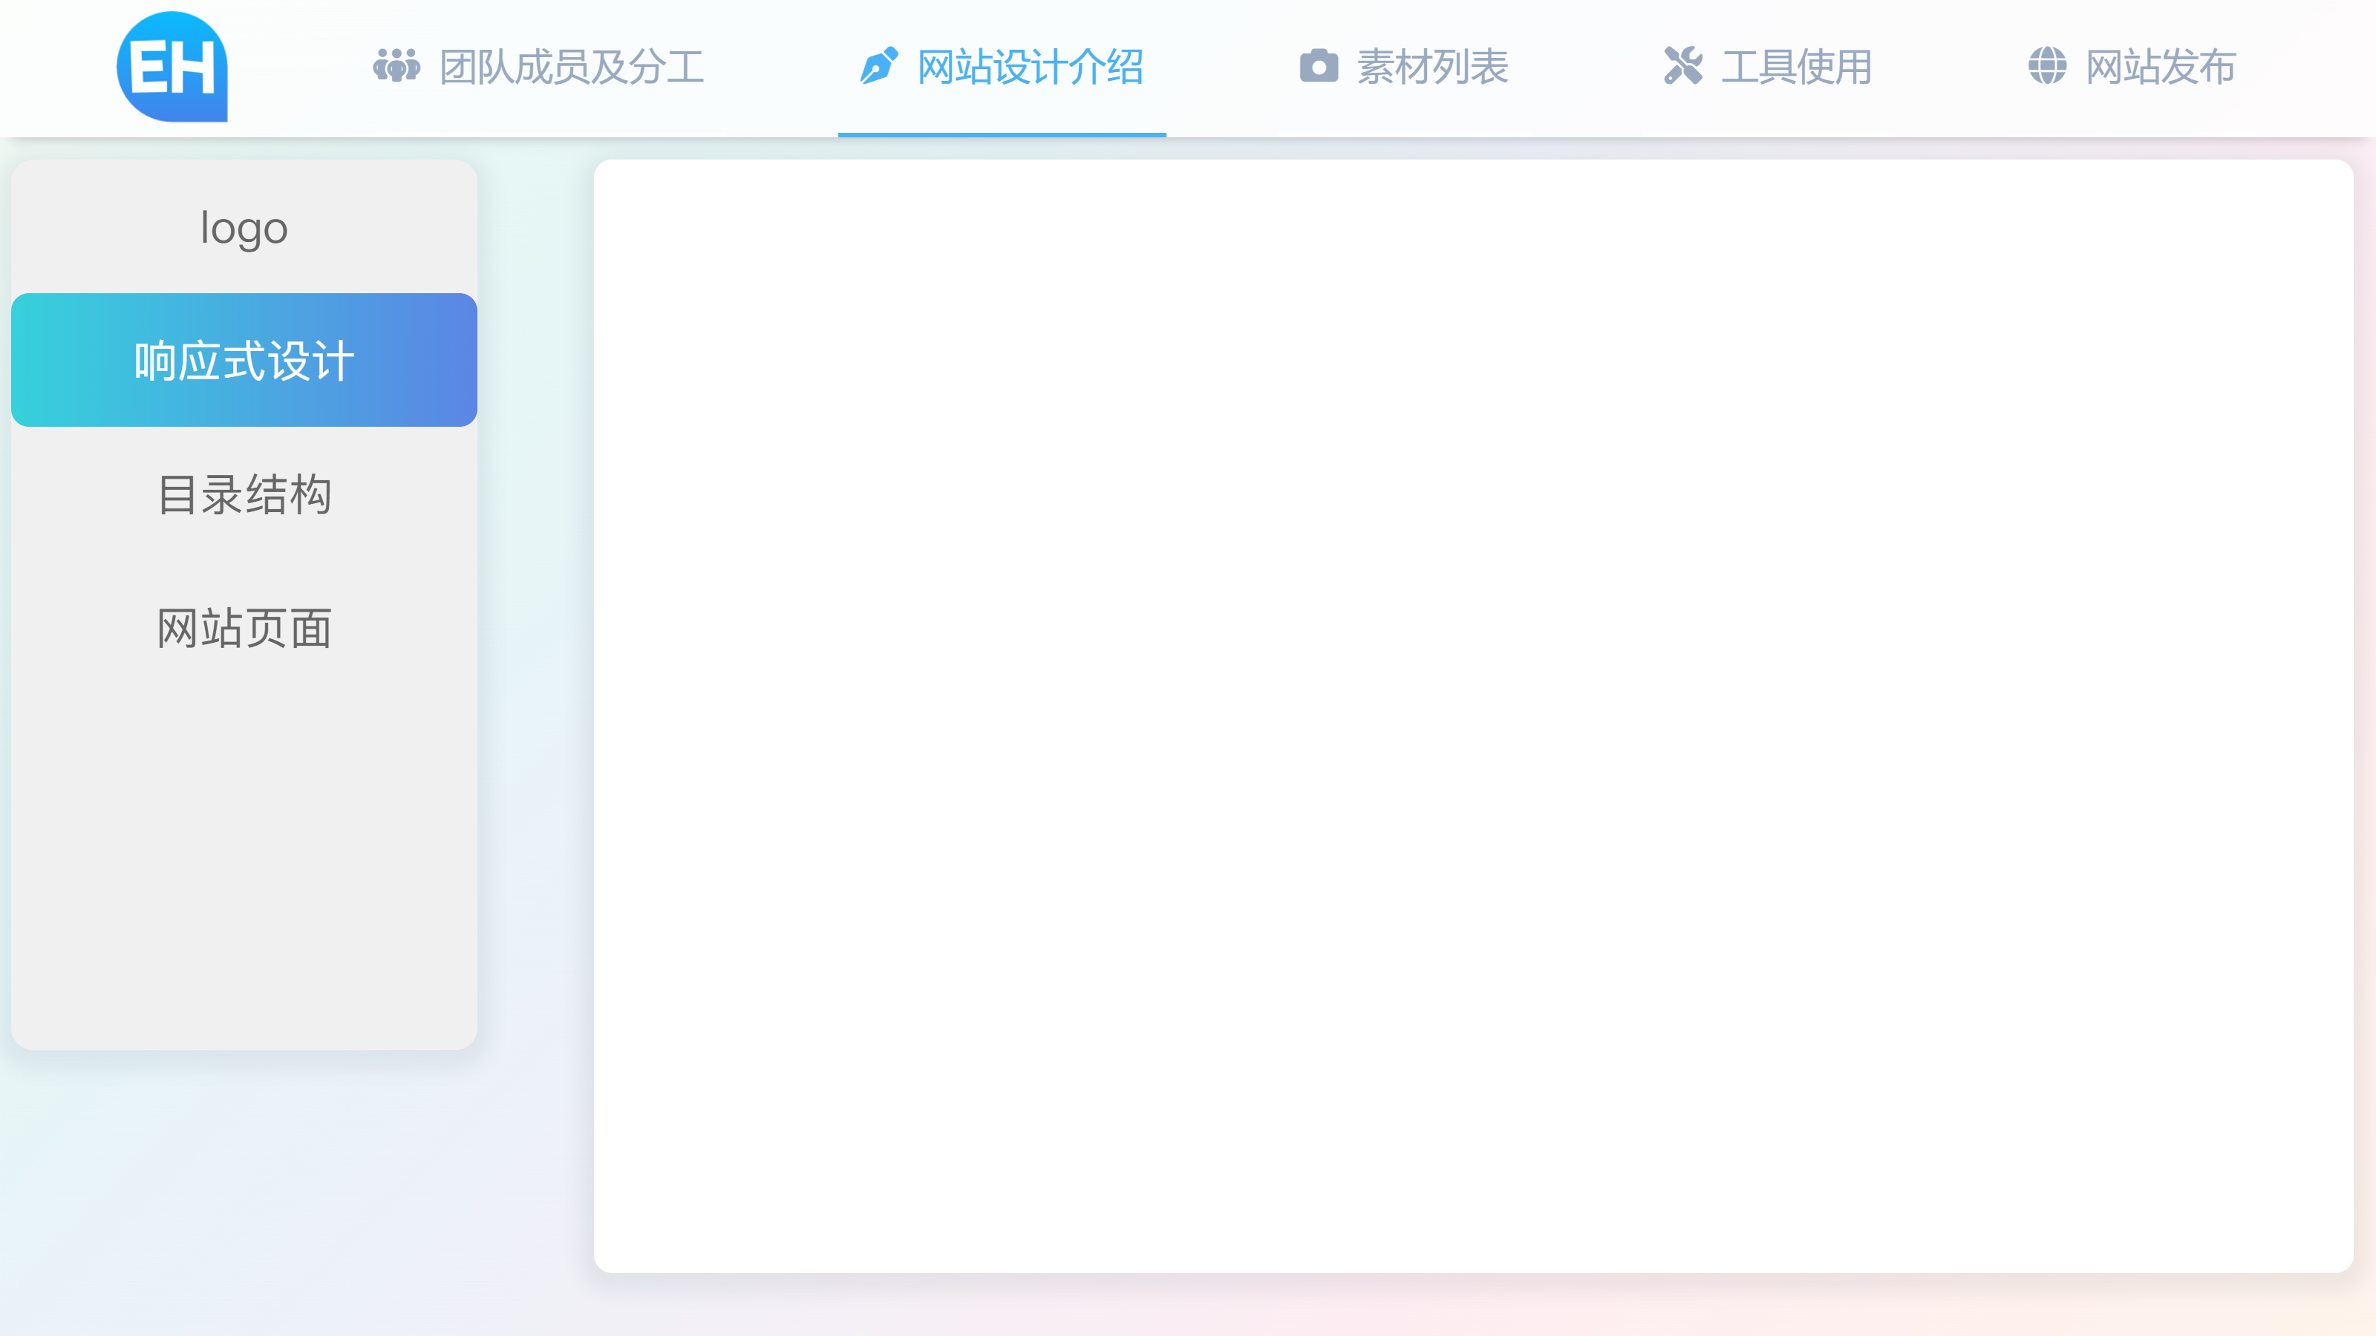
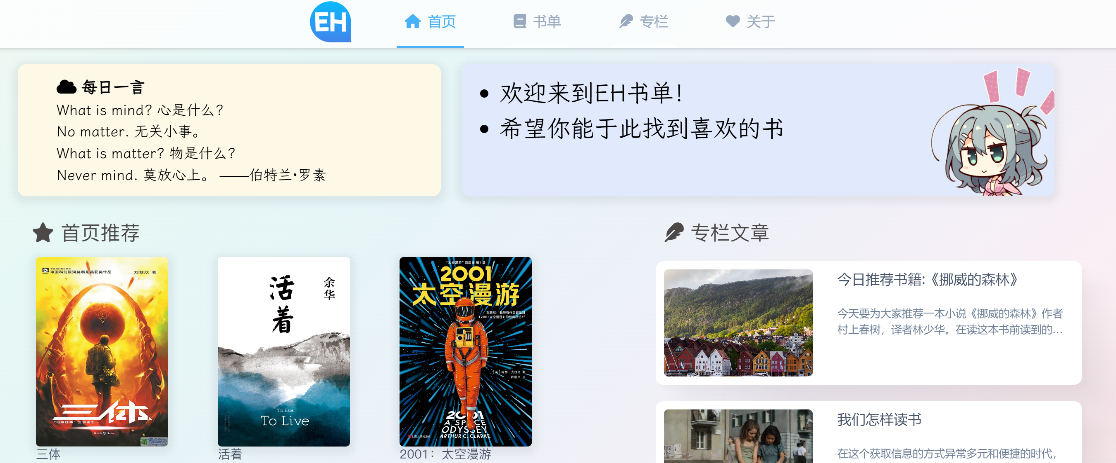
响应式设计通过媒体查询与flex布局完成。
当屏幕空间富裕时，导航栏将以融合图标和文字的组合形式呈现，为用户提供更丰富的导航信息。
与此同时，首页推荐和专栏文章将以分列的方式占据屏幕空间，提供更直观、多样化的导航体验，并以清晰明了的方式展示主要内容，从而提升用户的使用便利性和舒适感。

Slide 5
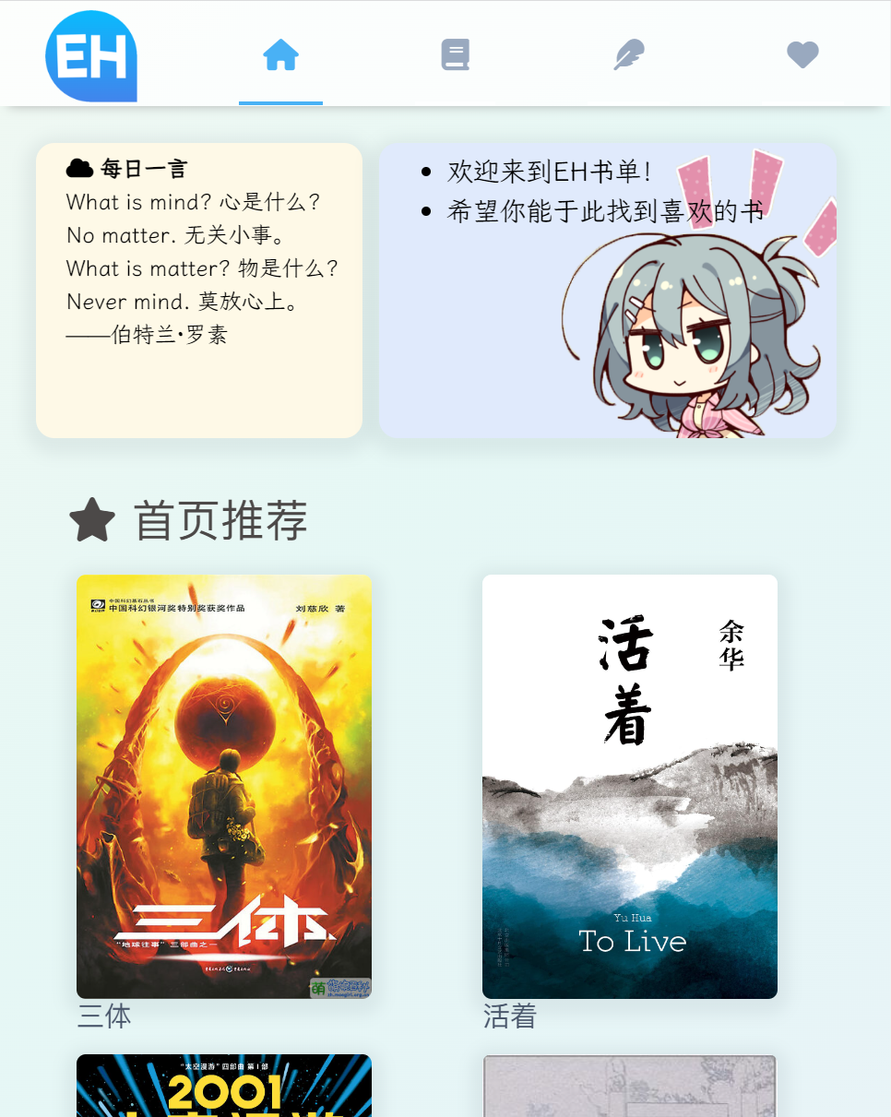
当屏幕宽度小于768px时，导航栏的文本内容将以图标的形式呈现，实现了更为紧凑和符合移动设备使用习惯的展示效果。
同时，首页推荐和专栏文章将铺满屏幕宽度，以一整列的形式呈现，在小屏幕设备上能够有效利用有限的空间，提高用户界面的可用性和易用性。

Slide 6
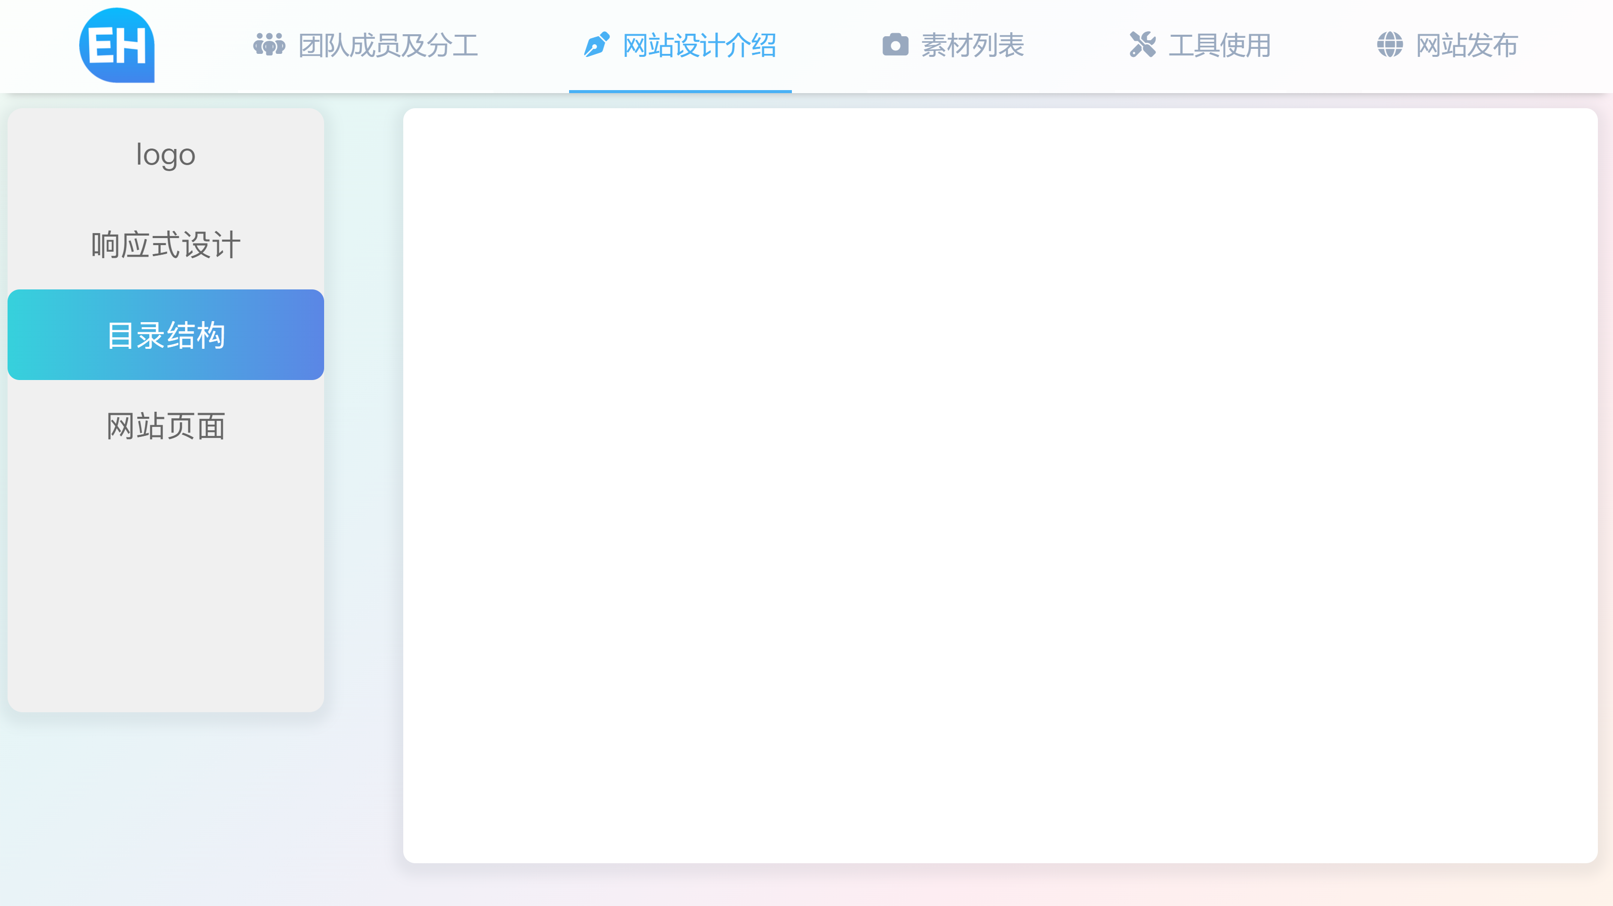
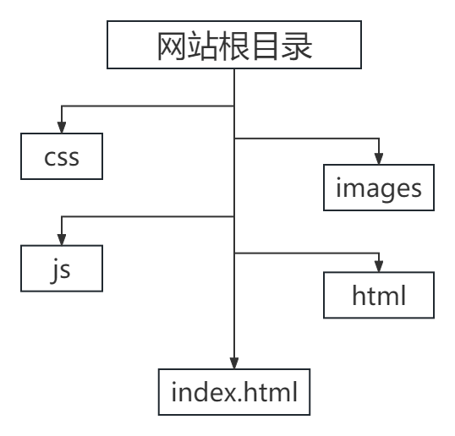

Slide 7
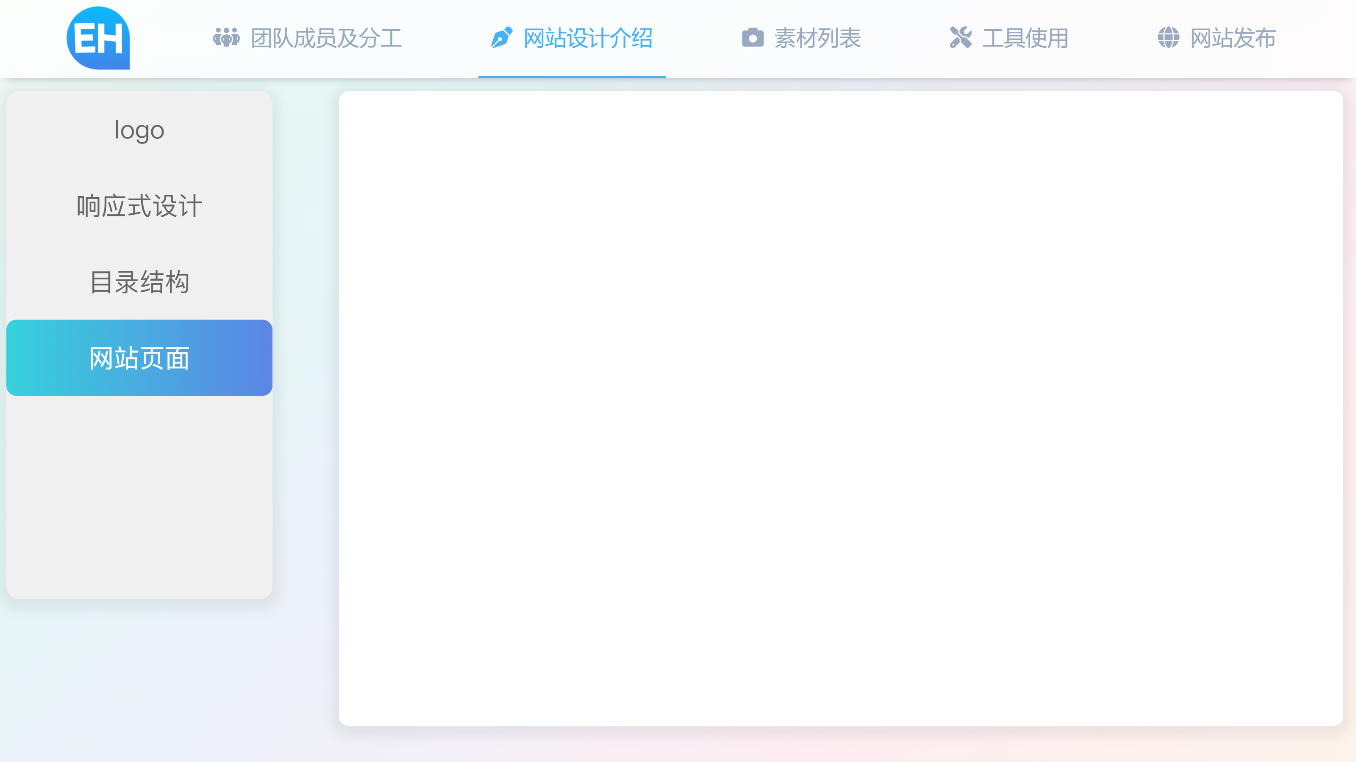
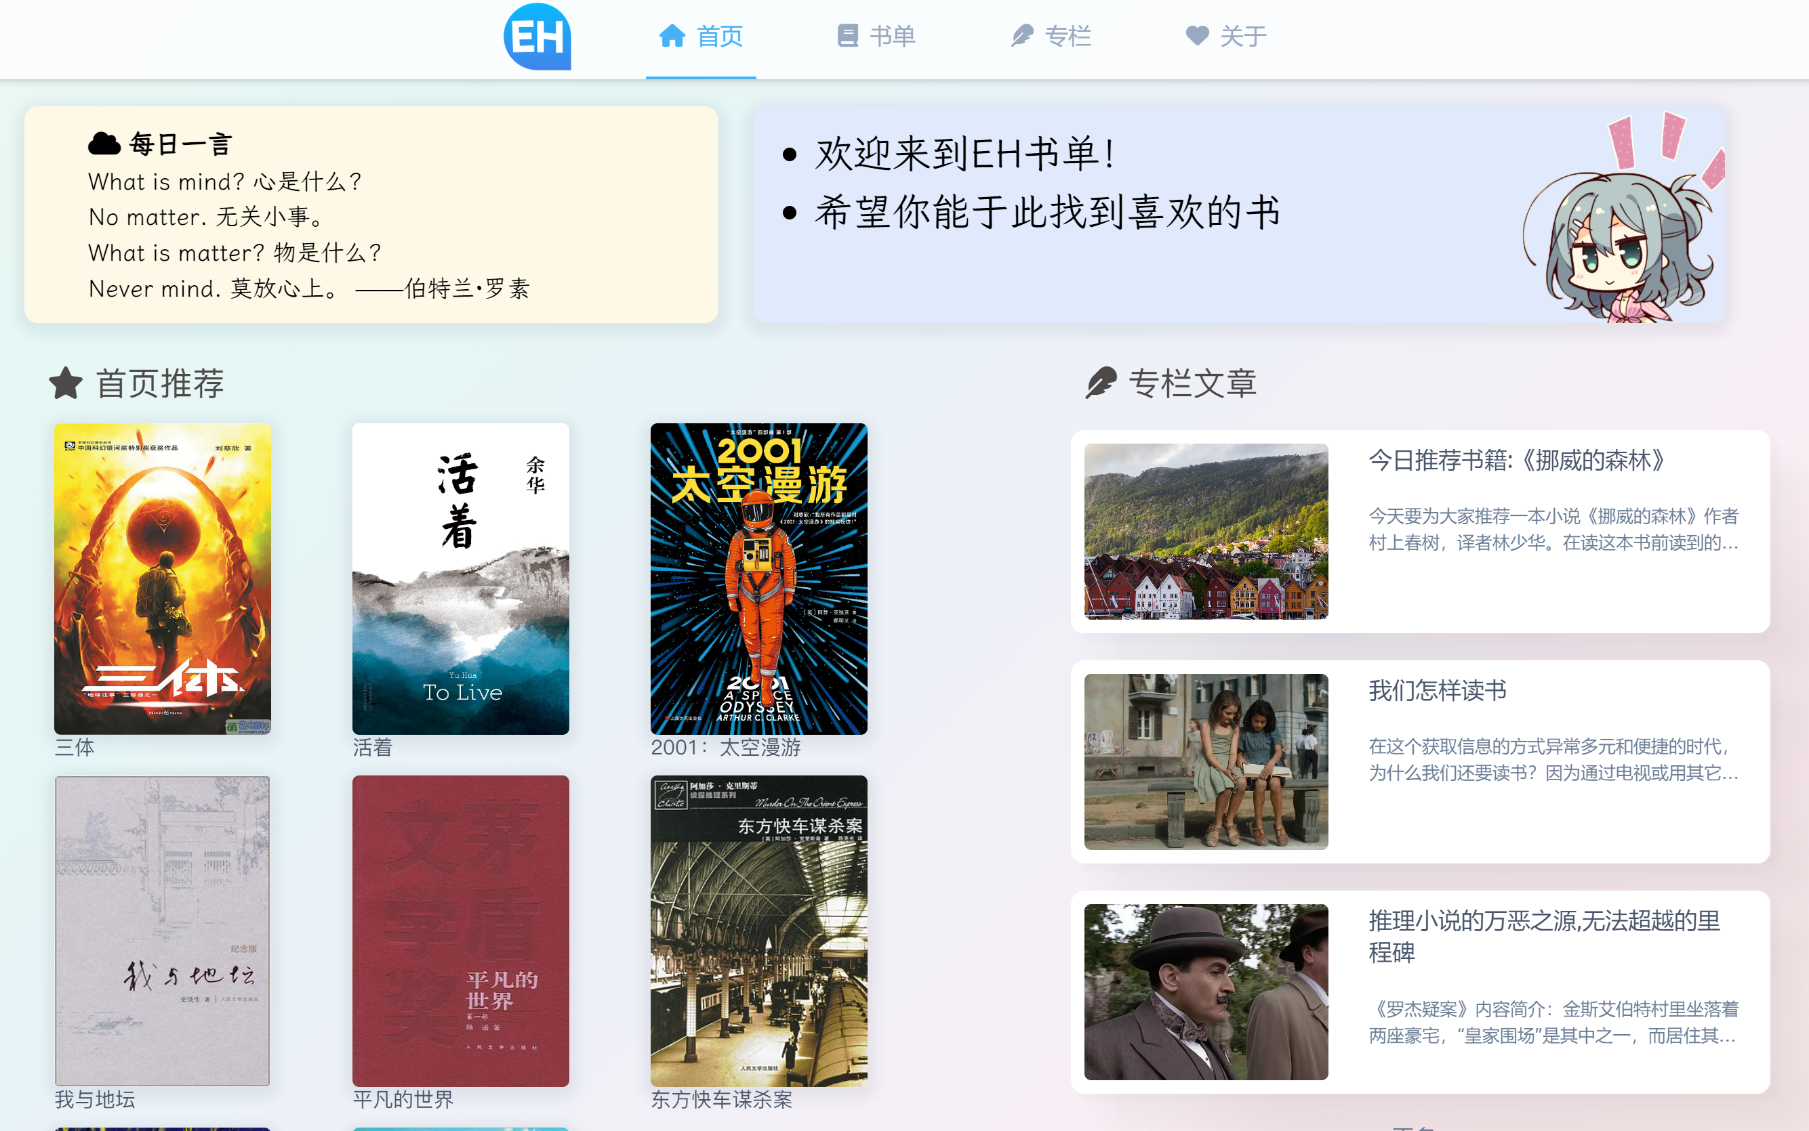
在网站布局方面，我们采用了Bootstrap网格系统作为主要工具，并结合了flex和grid布局。这种组合方式能够为网站提供灵活性和响应式设计。
我们选择蓝色作为网站的主题色。蓝色传递出稳定、沉稳和信任的感觉，适合强调知识和阅读的网站。
蓝色与书籍和学术领域紧密相关，能够激发读者的好奇心和思考能力。
蓝色作为主题色，旨在为用户创造一个专业、可靠且舒适的环境，增强他们对网站的信任感，并与书单主题相契合。

Slide 8
导航栏位于网站顶部并采用position: sticky实现固定效果。在用户浏览网站时，导航栏的对应菜单会以蓝色高亮显示，以提醒用户当前所在位置。

Slide 9
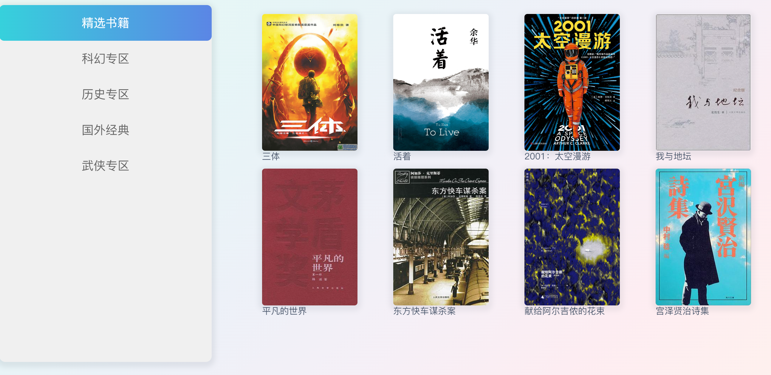
书单页面设计简洁而实用，由侧边栏和书籍展示框组成。
侧边栏清晰地列出了各个书单的名称，方便读者快速浏览选择。
书籍展示框则展示了书籍的封面和相应的书名信息，以直观的方式呈现给读者。

Slide 10
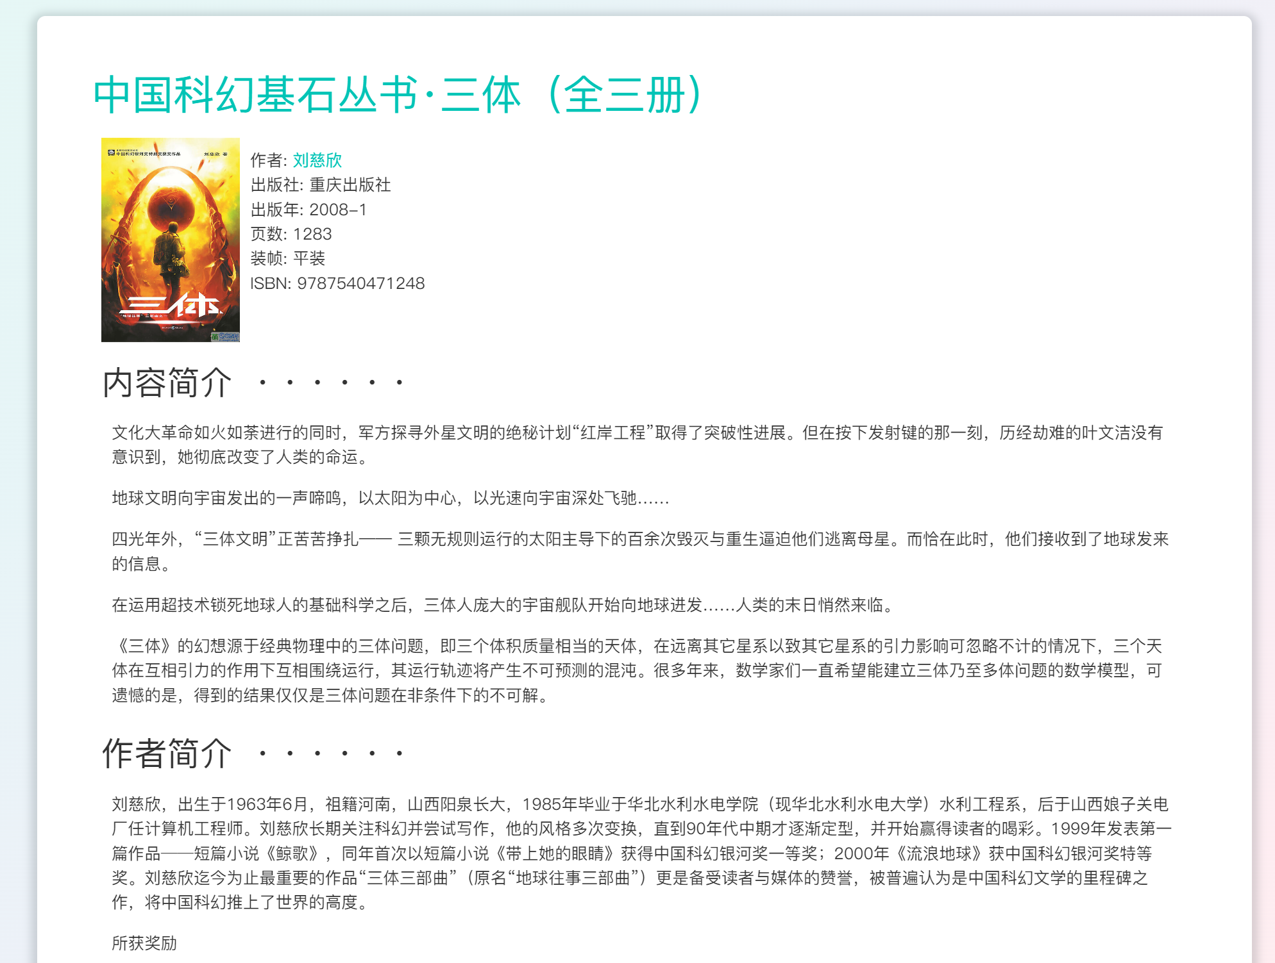
我们的书籍信息页面为您提供了书籍的基本信息、内容简介和作者简介，旨在帮助用户全面了解每本书籍。
无论您是对书籍感兴趣还是想要更深入地了解作者，我们都为您提供了清晰明了的介绍。

Slide 11
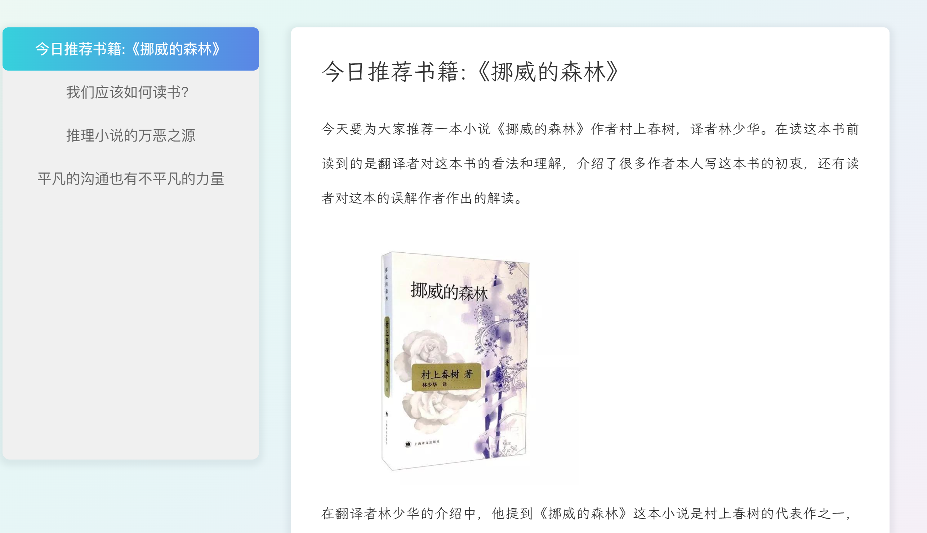
专栏页面的侧边栏清晰地展示了各篇文章的题目，为读者提供了便捷的导航和选择。
在文章区域，经过精心选择的字体和排版风格使得文章内容以专业而优雅的形式展现，为阅读提供了舒适而愉悦的体验。

Slide 12
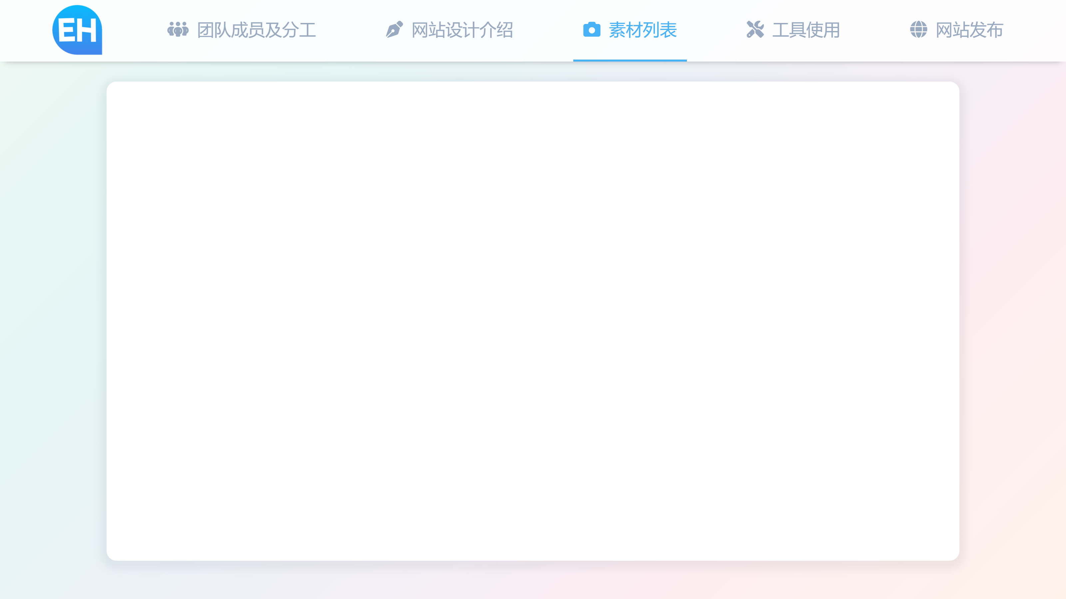



书籍信息来源：豆瓣读书
svg图标使用：Font Awesome
文章内容润色：chatGPT

Slide 13
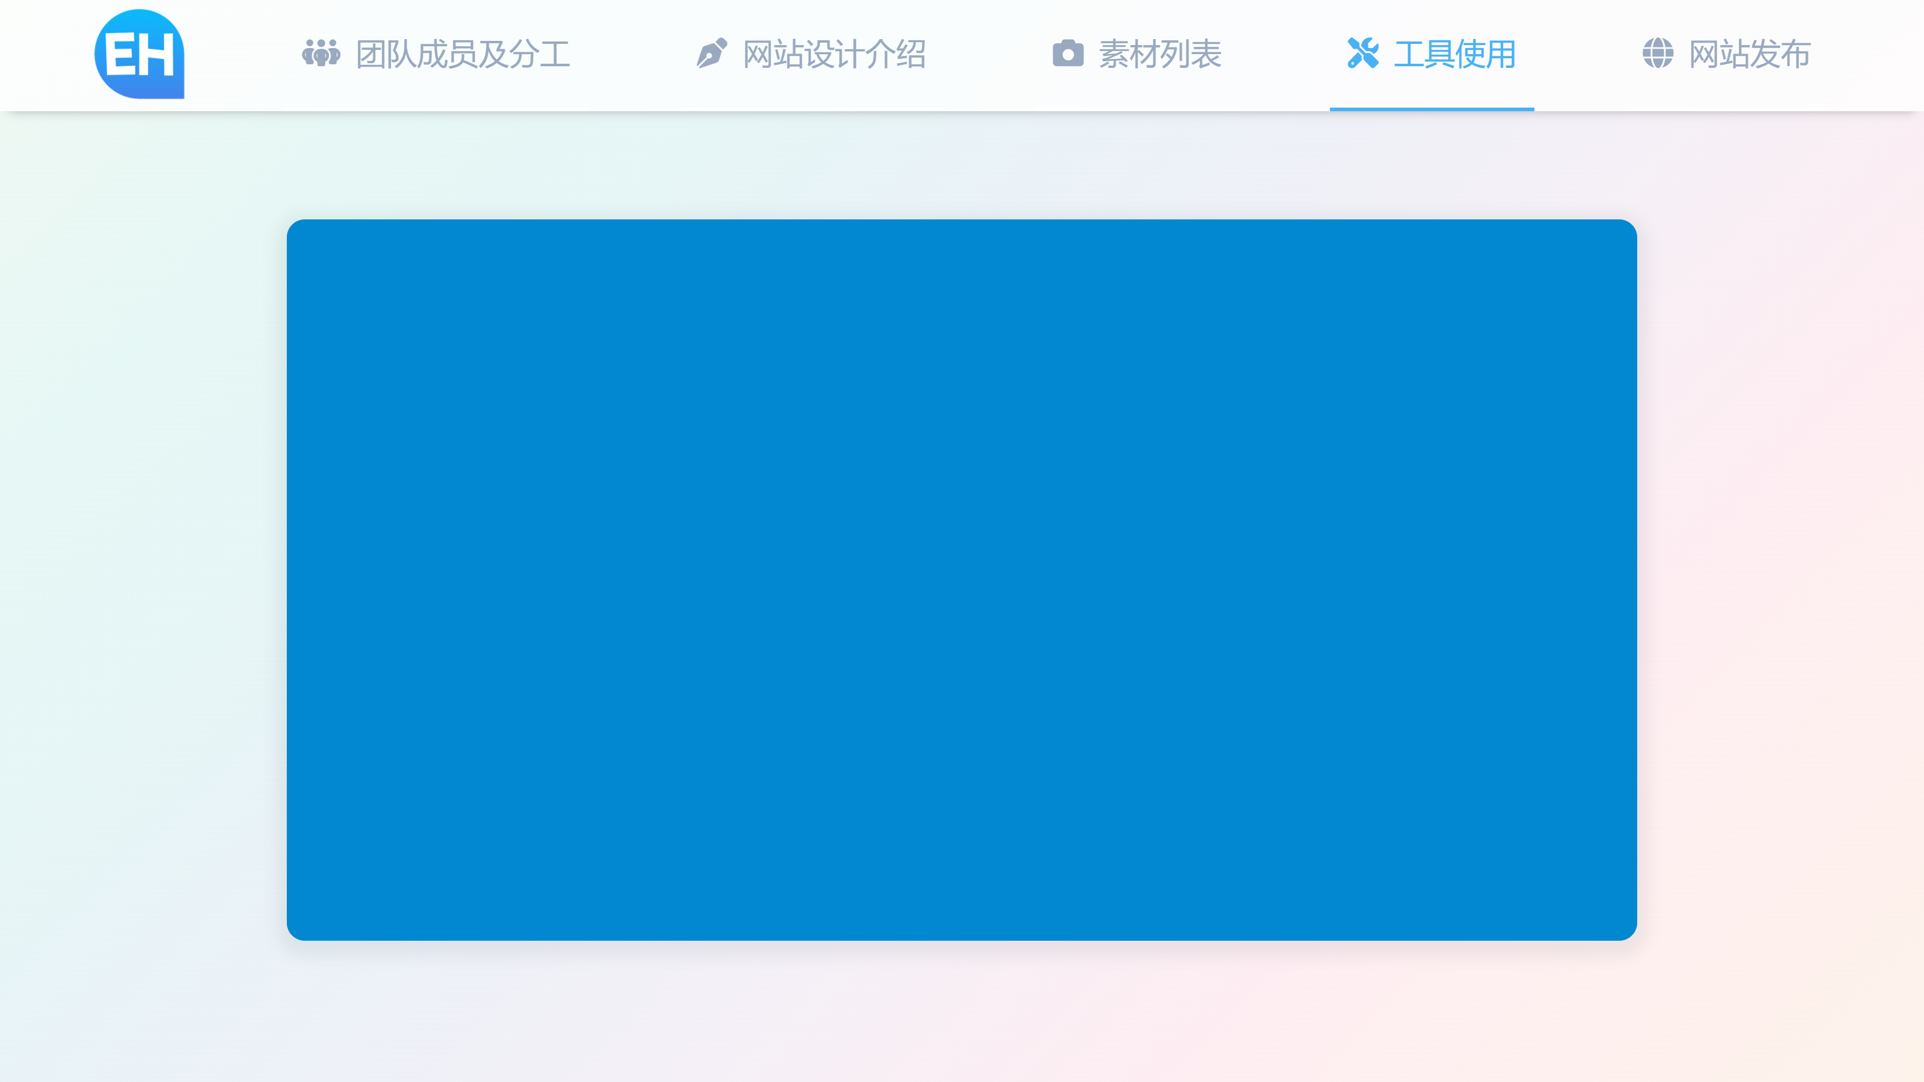

由地表最强编辑器
Visual Studio Code
进行代码编写

Slide 14
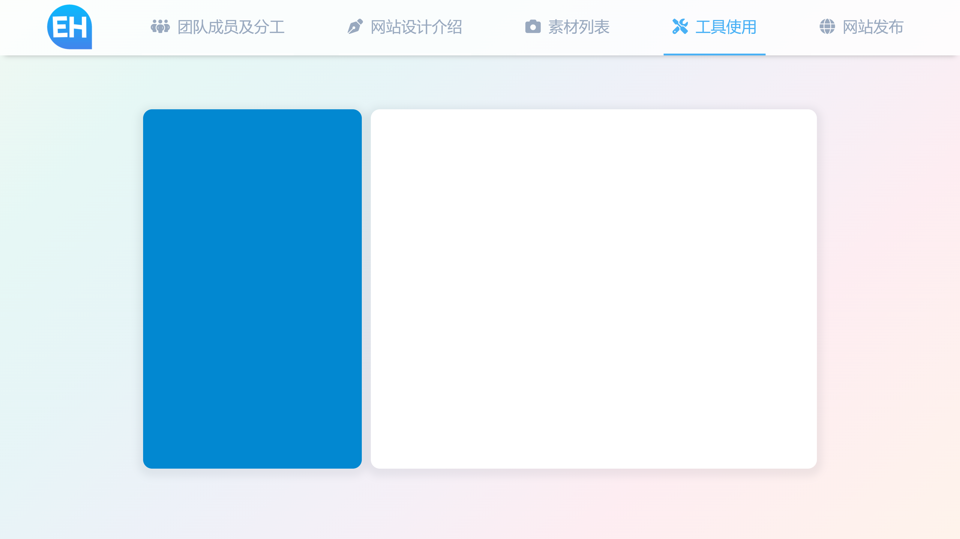

由Google Chrome进行网站测试
Visual Studio Code

Slide 15
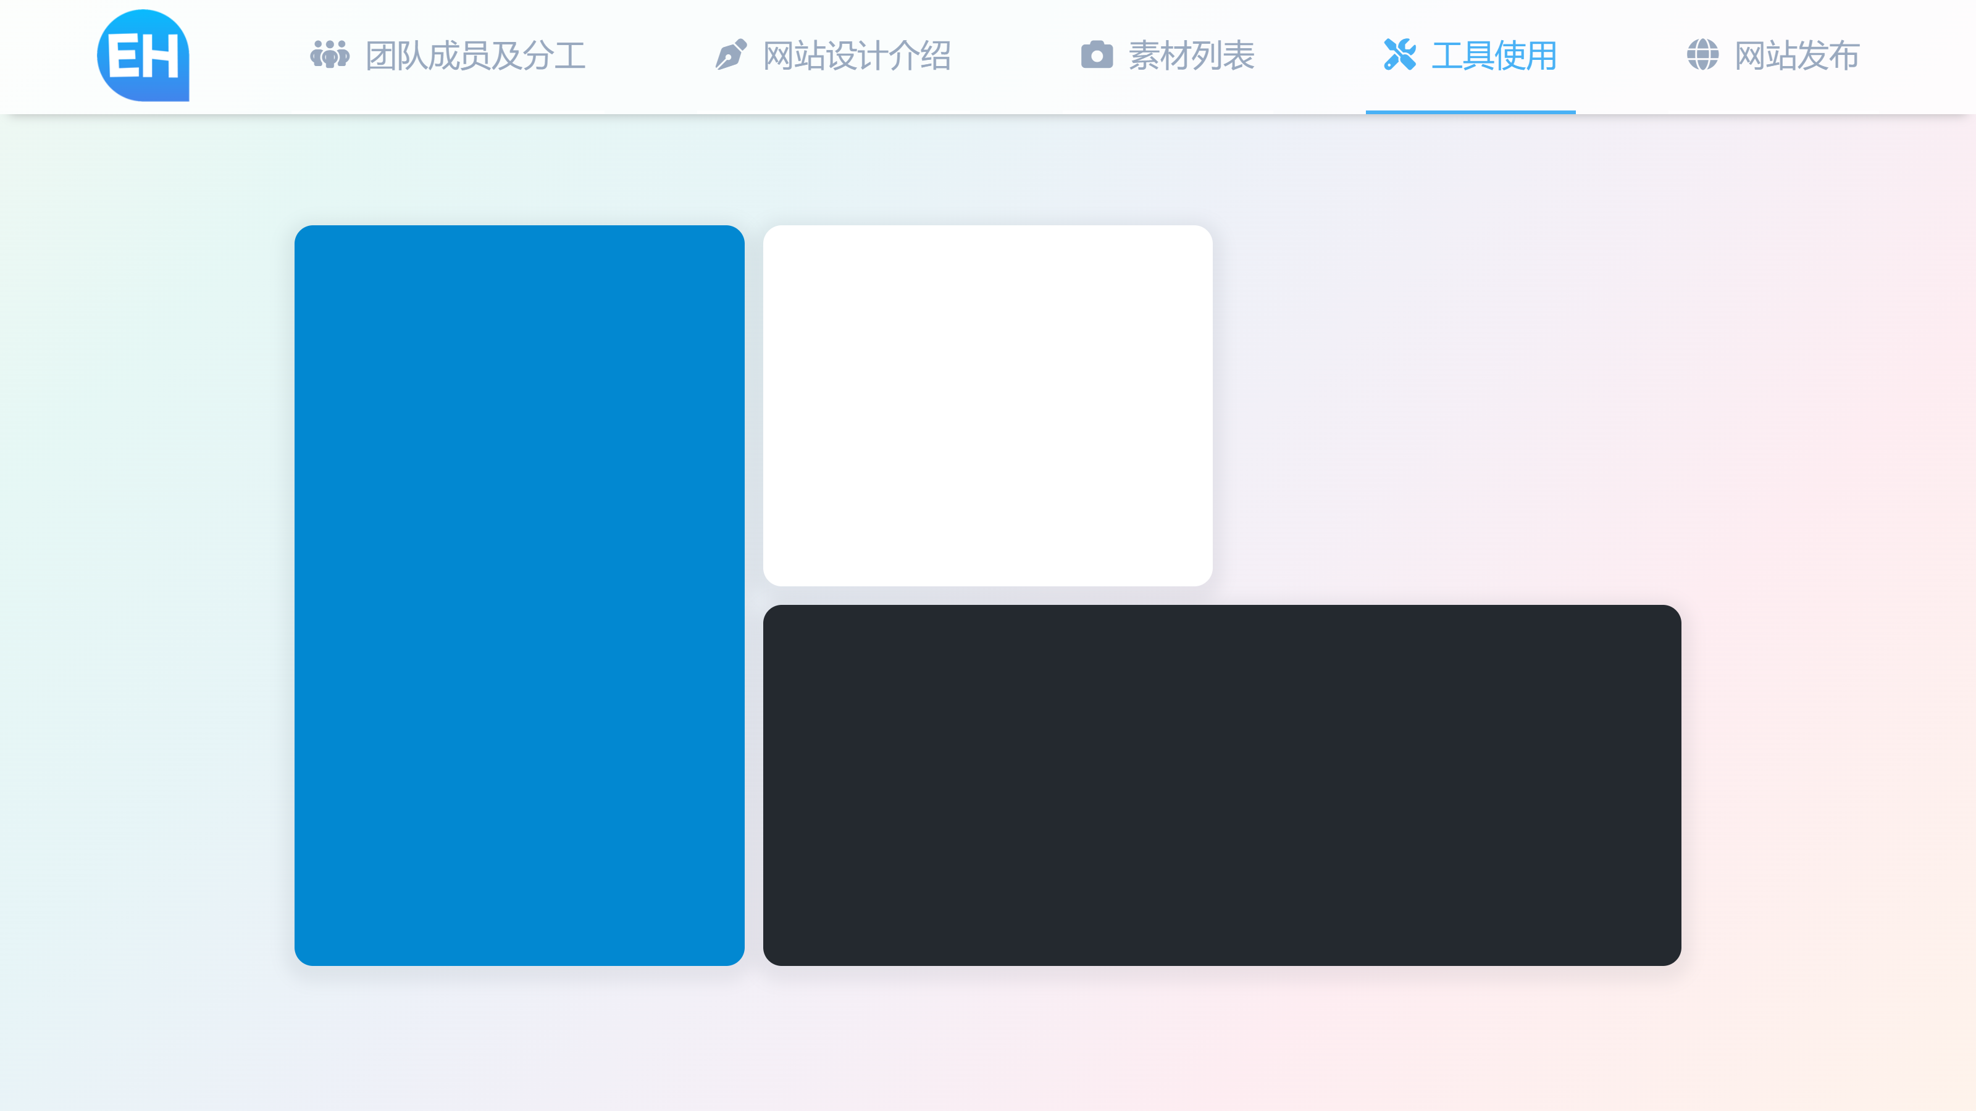

Google Chrome
Visual Studio Code
由GitHub提供版本控制管理与团队协作

Slide 16
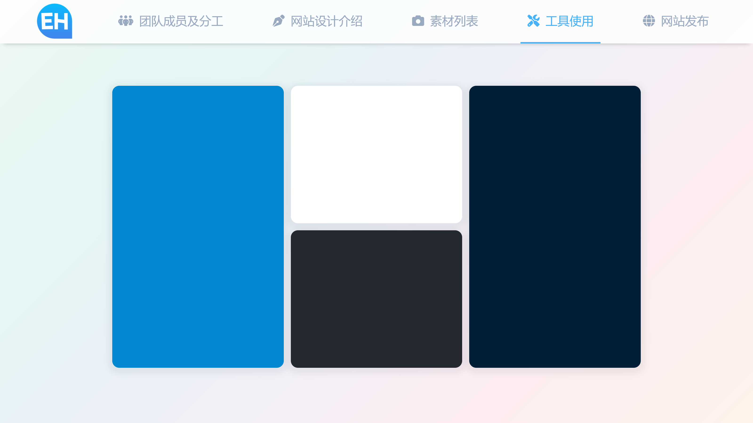

由
Adobe
Photoshop
进行网站图像编辑
Google Chrome
Visual Studio Code
GitHub

Slide 17
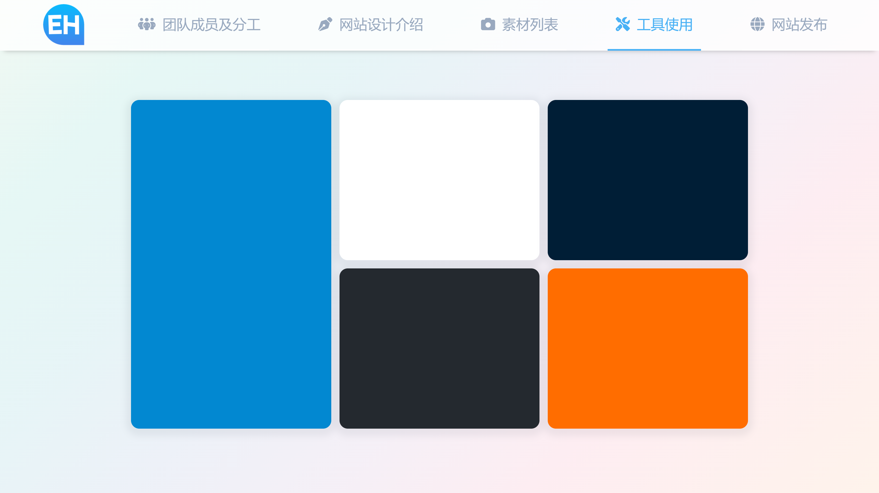

Adobe
Photoshop
Google Chrome
Visual Studio Code
GitHub
PowerPoint

Slide 18
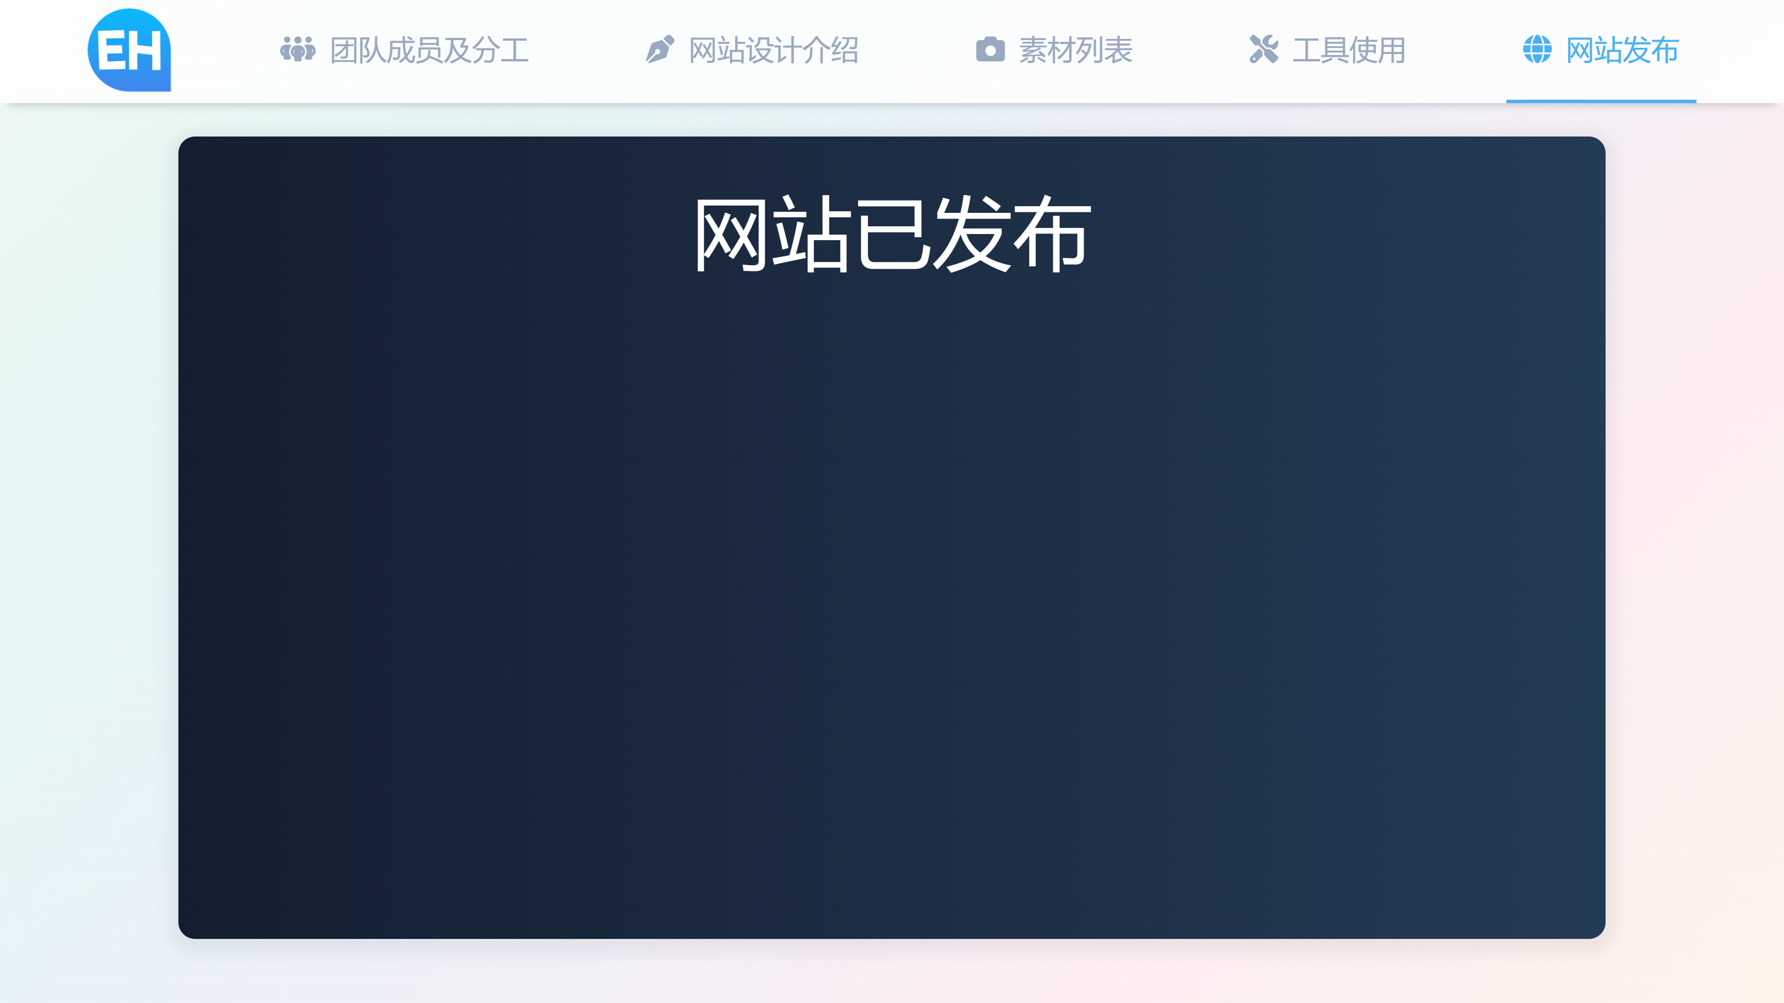
https://ehbook.site/
https://ayachinenee.github.io/

